Slide 1

MUNUAISTERVEYDEN TUKEMINEN, 2. KERTA

Slide 2

Kuulumiset
Mitä hyviä tekoja olet tehnyt itsellesi ryhmäkertojen välillä?
Mistä kiität itseäsi?
Mitä jäi edellisestä kerrasta mieleen?
Tuliko oivalluksia tai kysymyksiä, joita haluat nostaa yhteiseen keskusteluun?

Slide 3
Ohjelma
17.30 Kahvi
18.00 Kuulumiset ja välitehtävän käsittely
18.20 Virittäytyminen aiheeseen keskustelukorttien avulla
18.40 Diabeteksen lääkehoito VIDEO
19.00 TAUKO
19.10 Keskustelua videon herättämistä ajatuksista
19.45 Välitehtävä ja palaute
20.00 Hyvää kotimatkaa!

Slide 4
Välitehtävän käsittely ja alustus ryhmäkertaan

Slide 5
Mihin olen tyytyväinen hoitopaikassani/hoitosuhteessani tällä hetkellä?
Kirjatkaa tähän asioita halutessanne

Slide 6
Mihin kaipaan muutosta tai yhteistä pohdintaa?
Kirjatkaa tähän asioita halutessanne

Slide 7
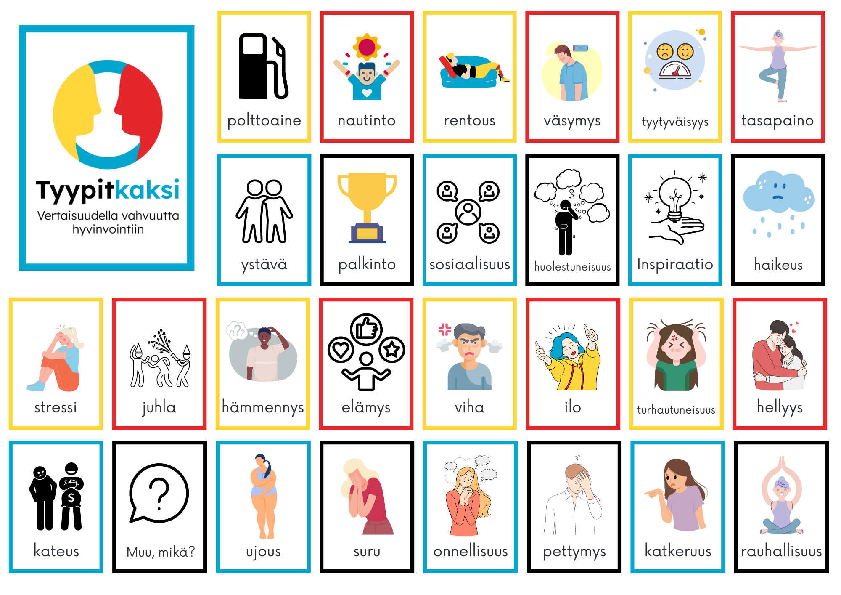
Aiheeseen virittäytyminen keskustelukorttien avulla
Mitä ajatuksia ja tunteita diabeteksen lääkehoito herättää?
Valitse tähän liittyen kortti keskustelukorteista

Slide 8
Lääkehoidon merkitys diabeteksen hoidossa
VIDEO:
Diabeteksen lääkehoito
Keskustelua:
Mitä ajatuksia/kysymyksiä video herätti?
Tunnetko omien lääkkeittesi vaikutustavat?
Oletko keskustellut lääkehoidostasi lääkärin tai diabeteshoitajan kanssa?

Slide 9

Tauko

Slide 10
Keskustelu videon herättämistä ajatuksista jatkuu

Slide 11

Tunnelmat/palaute tästä kerrasta
Mikä fiilis tästä kerrasta? Minkä kuvan valitset ja miksi?
Meni ohi hilseen
Ei napannut
Ihan ok
Hyvä
Jess!

Slide 12
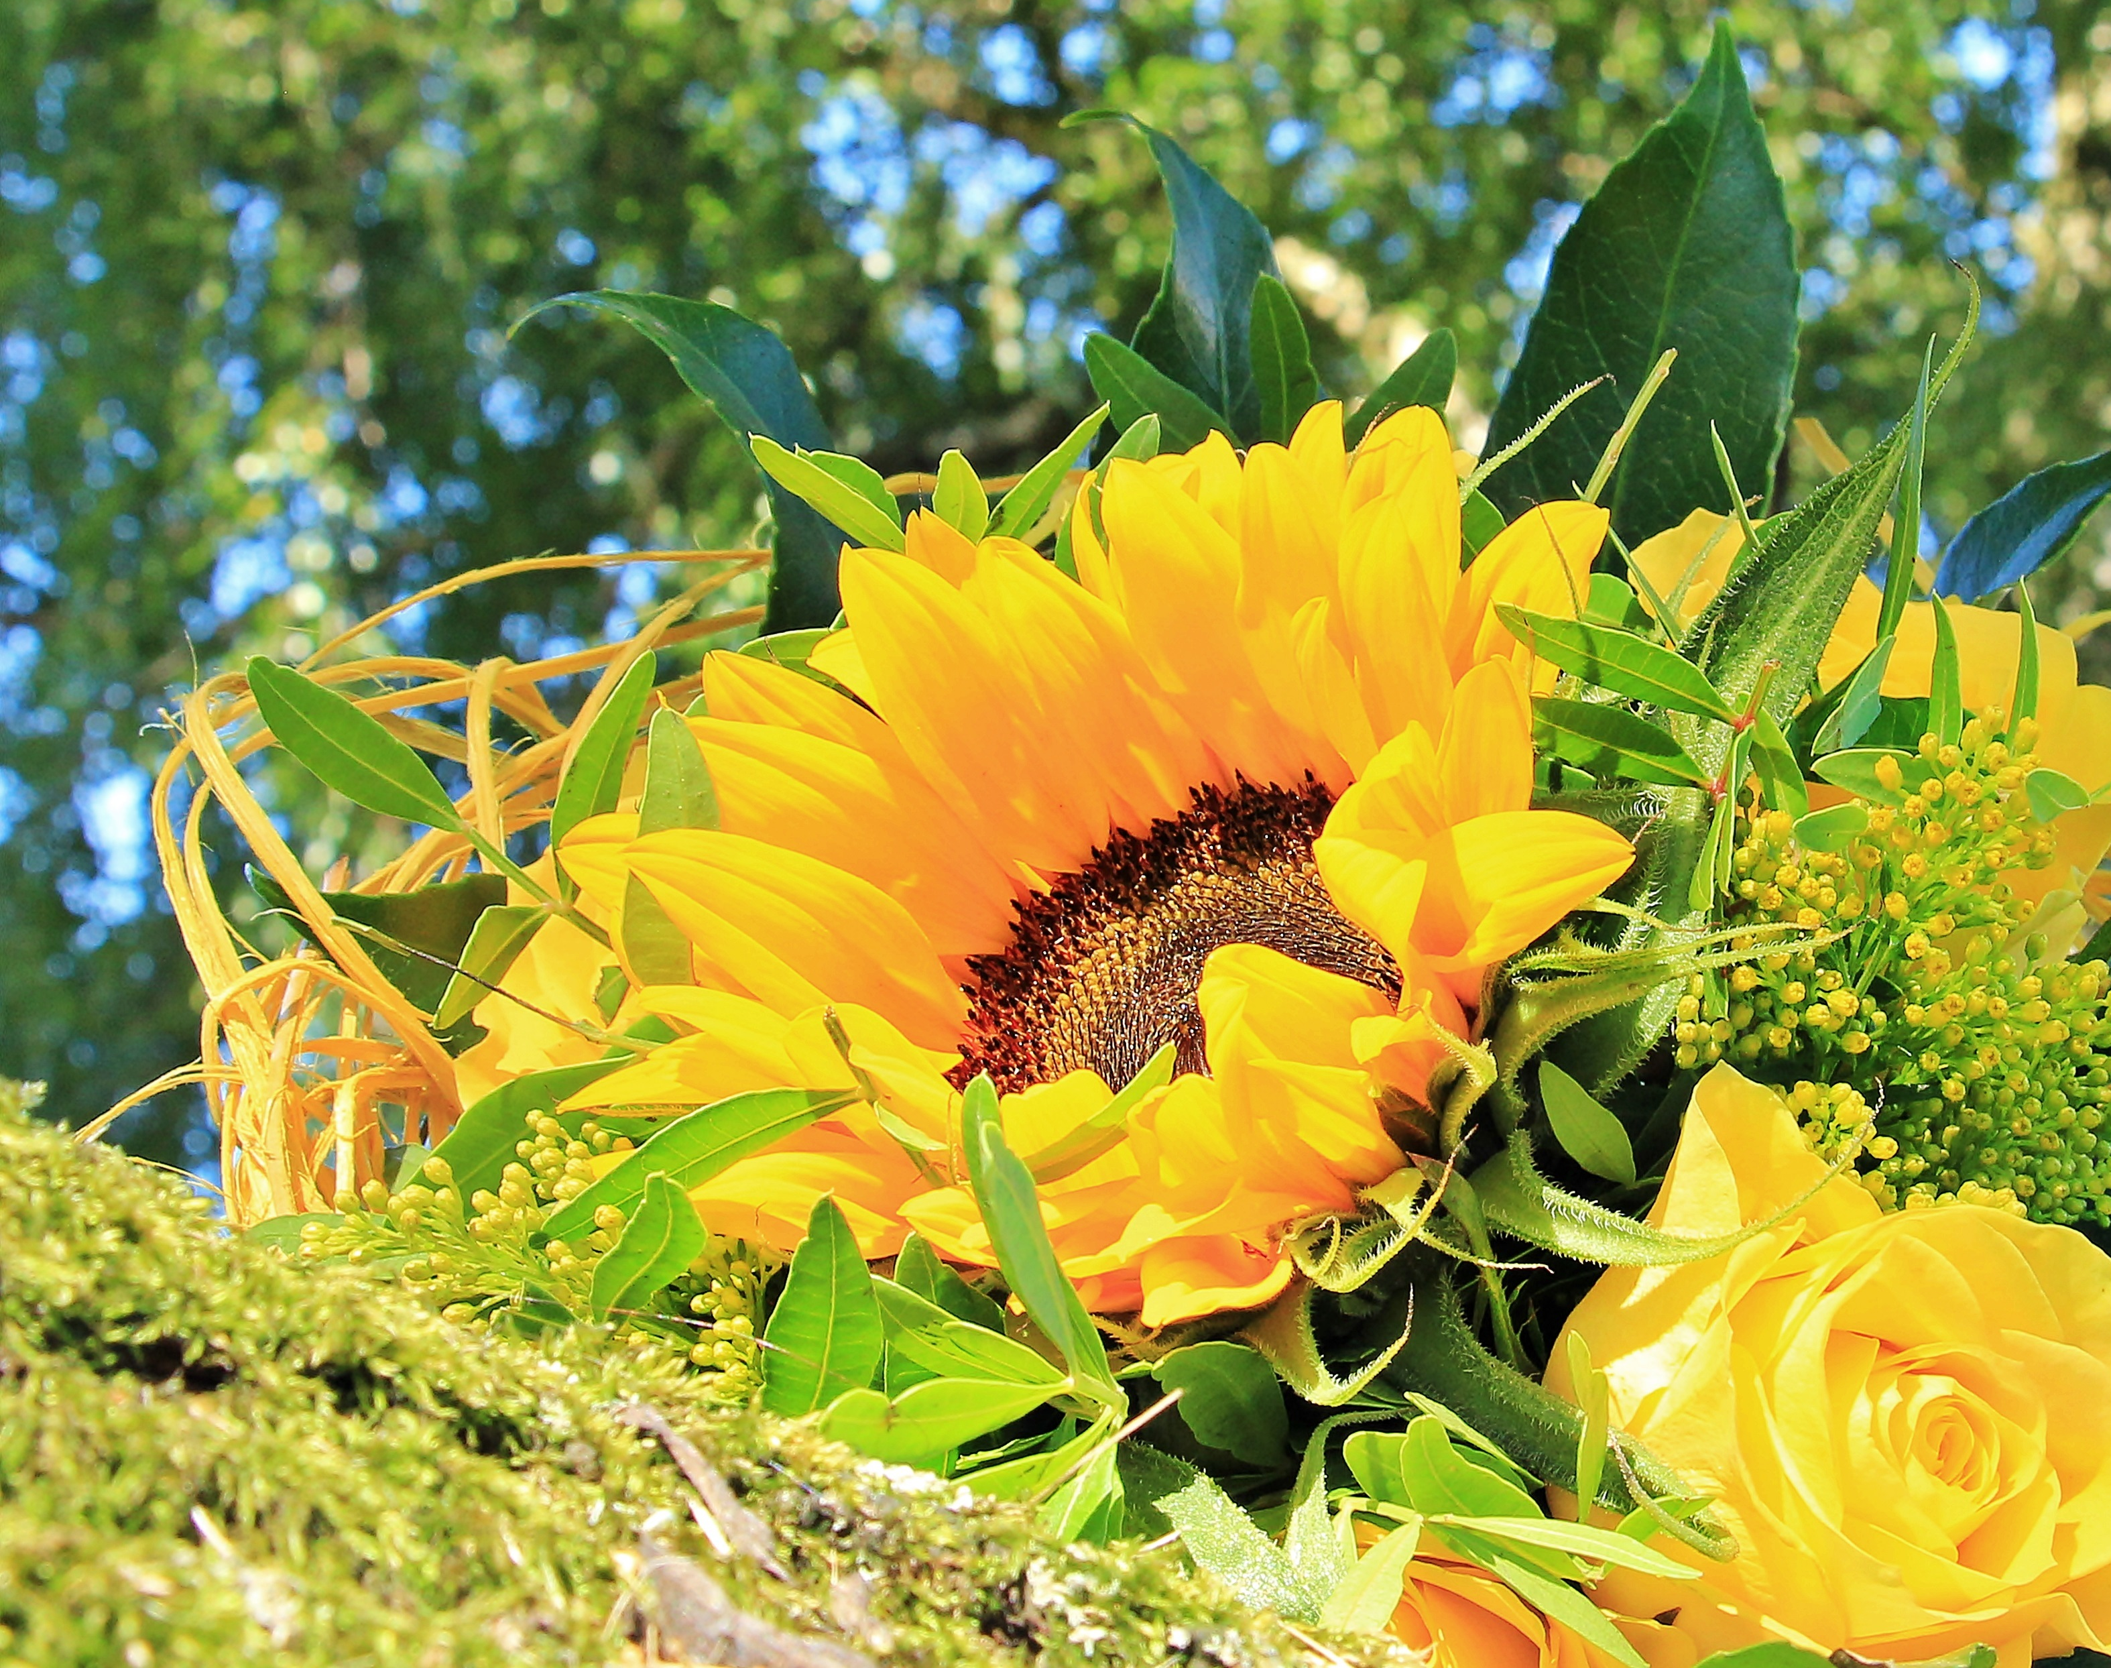
Kiitos tästä kerrasta!
Seuraava tapaaminen pvm
Teemana ???

